Slide 1




2021년 데이터 크리에이터 캠프
2021 DATA
CREATOR CAMP
-10회차 JBIG-

Slide 2
목차
데이터 탐색(EDA)
데이터 전처리
결과

Slide 3
1. 프로세스
도메인 이해 -> 자료 병합
-> 이상치 처리 -> 데이터 정규화
-> 모델 적합

Slide 4
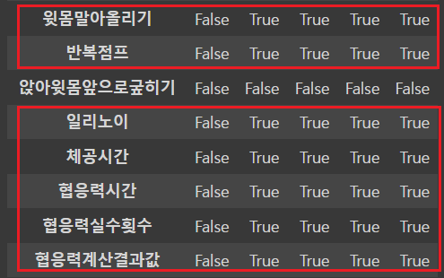
1. 데이터 탐색(EDA)
10대와 20대 이상 연령대의 측정 종목이 차이가 있음을 확인

Slide 5
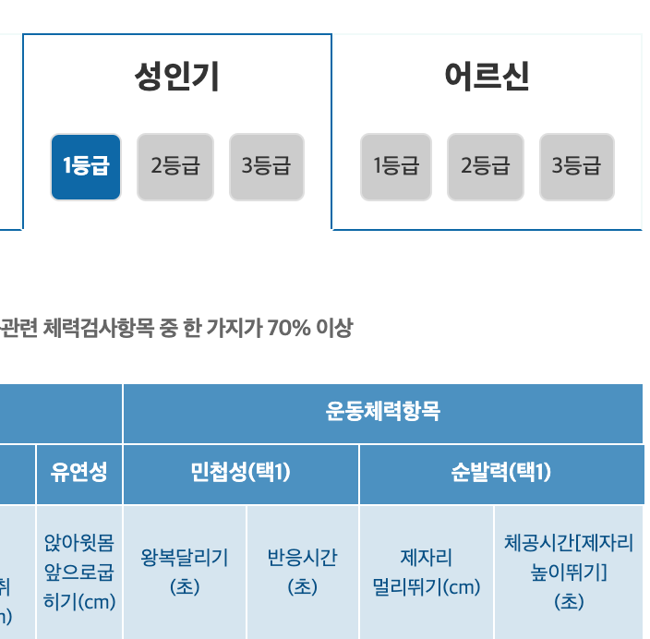
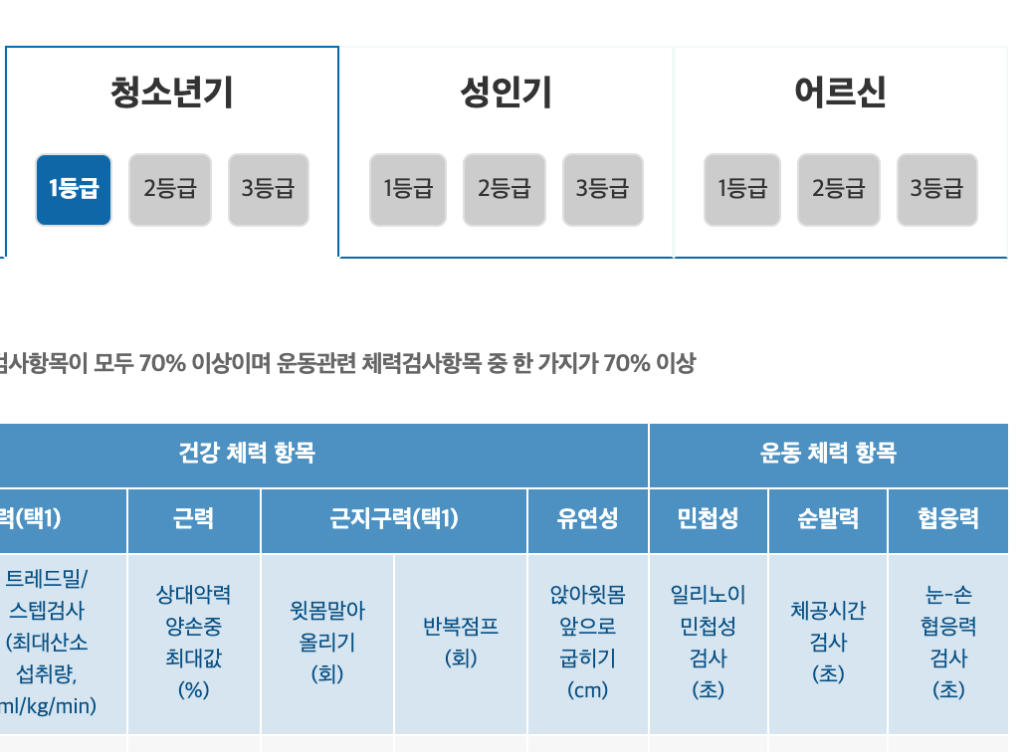
1. 데이터 탐색(EDA)
10대와 20대 이상 연령대의 측정 종목이 차이가 있음을 확인

Slide 6
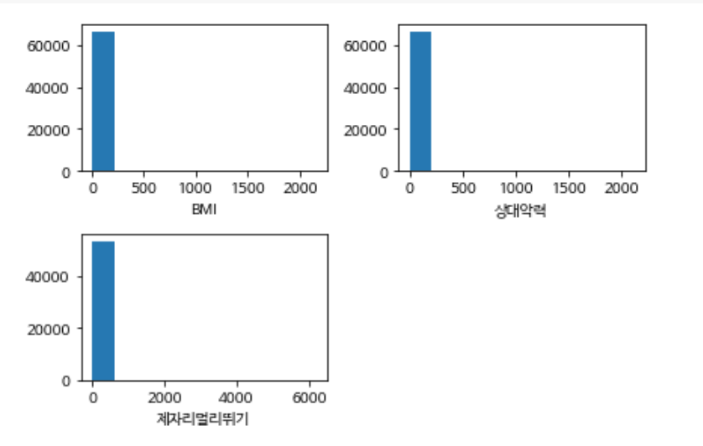
1. 데이터 탐색(EDA)
설명: train set을 병합 후 EDA 한결 과, 결측치가 다 수 존재했으며, 오입력된 데이터가 있는 경우를 발견했습니다.

Slide 7
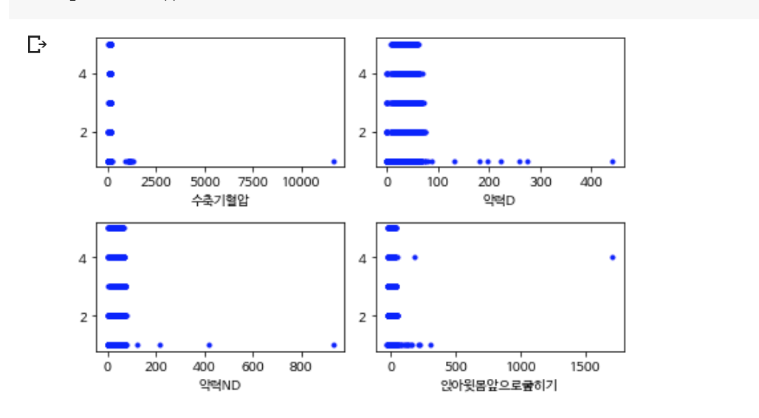
1. 데이터 탐색(EDA)
설명

Slide 8
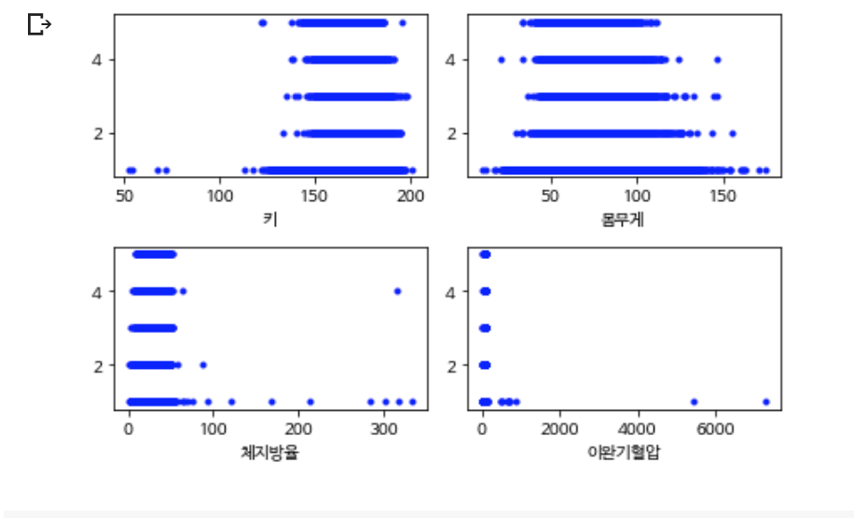
1. 데이터 탐색(EDA)

Slide 9
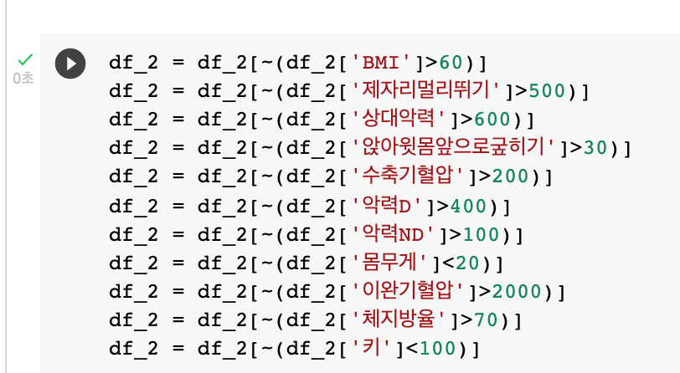
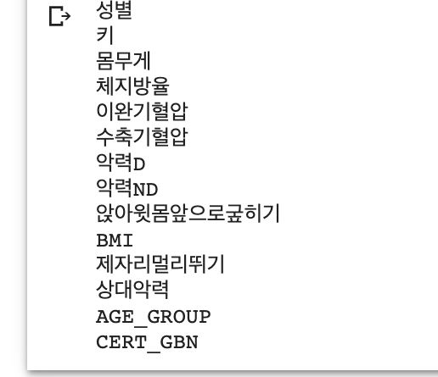
2. 데이터 전처리
데이터의 분포가 좀더 안정되게 이상치 제거 및 결측치 대체
최종 변수 12 개

Slide 10
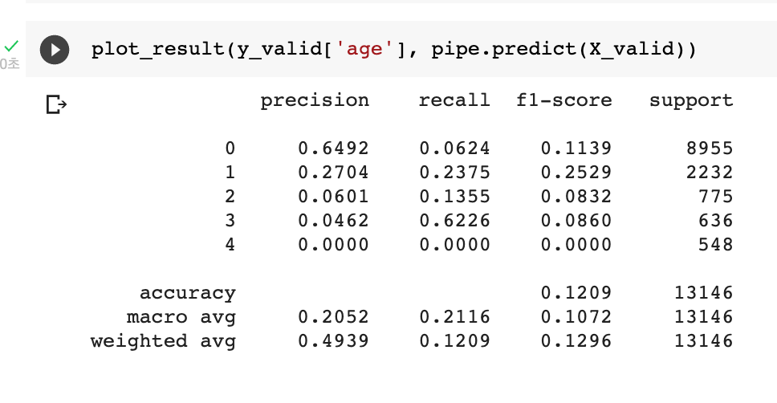
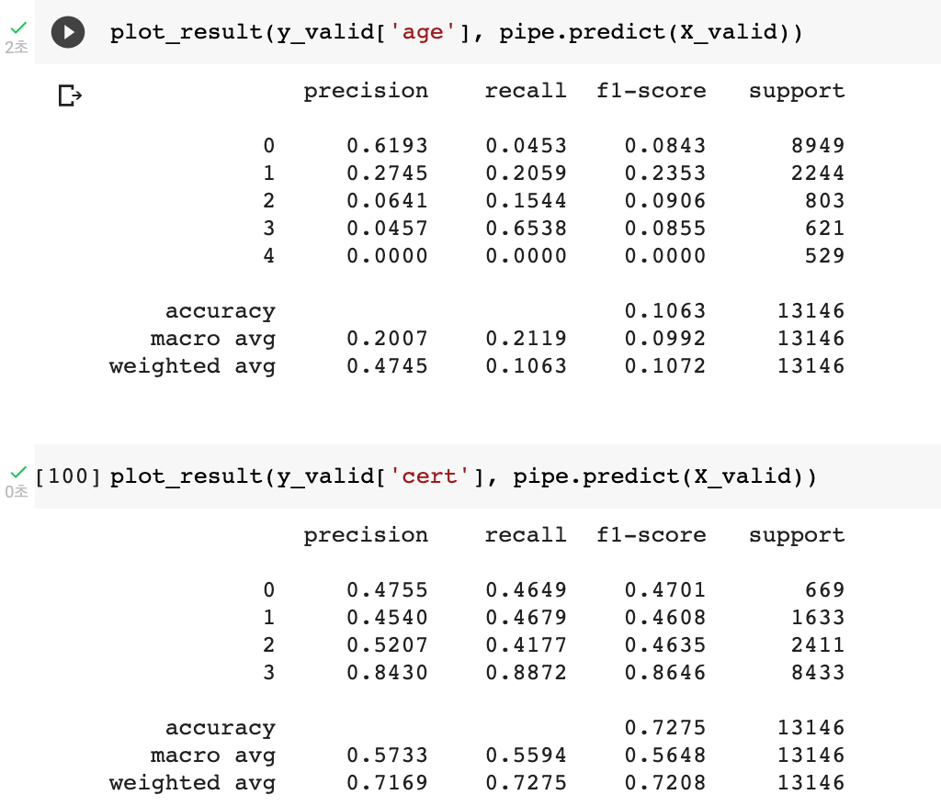
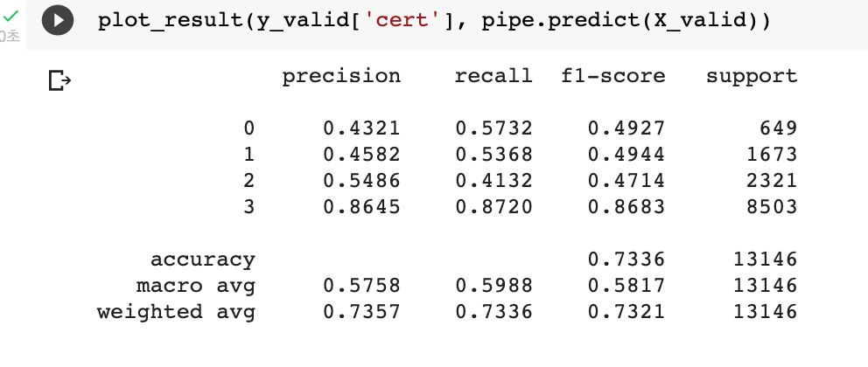
3. 다양한 모델 적합
RF, GBM 모델 적합 결과

Slide 11
감사합니다
2021 DATA CREATORCAMP

